Slide 1
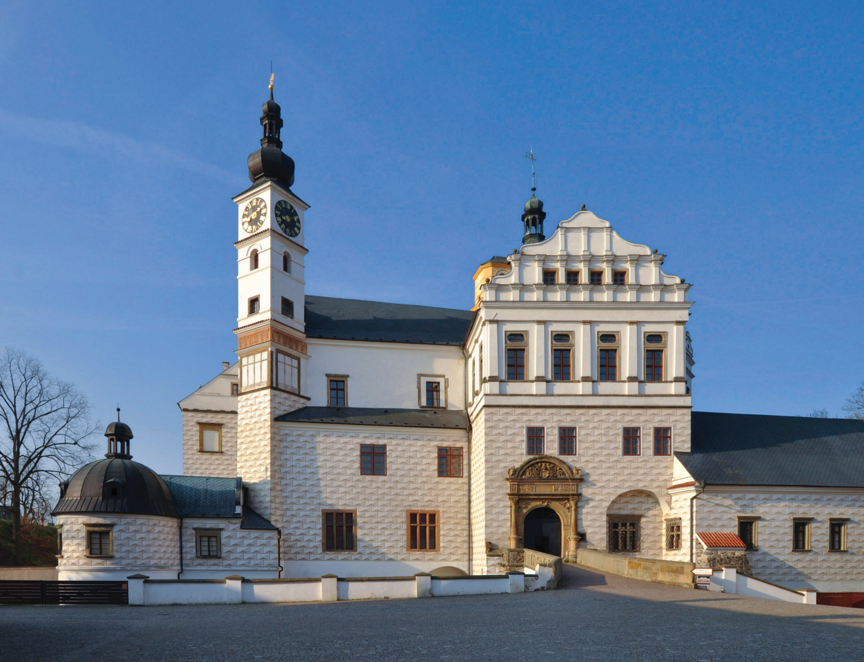
Prospěchová stipendia ve školním roce 2020/2021

Slide 2
Kritéria a podmínky pro přiznání stipendia poskytovaného Pardubickým krajem (hodnocené období – pololetí)
hodnocení z odborného výcviku stupněm 1 – výborný nebo
2 – chvalitebný
celkové hodnocení na vysvědčení vyjádřeno stupněm prospěl(a)
s vyznamenáním nebo prospěl(a)
hodnocení chování stupněm 1 – velmi dobré
bez výchovných opatření uložených ředitelem školy
omluvená nepřítomnost ve vyučování

Slide 3
Měsíční výše přiznaného stipendia
podle ročníku
podle dosaženého stupně prospěchu z odborného výcviku
Výše měsíčního stipendia v oborech vzdělání Zedník a Zednické práce
Hodnocení žáka z odborného výcviku | 1. ročník | 2. ročník | 3. a 4. ročník
1 – výborný | 500 Kč | 600 Kč | 700 Kč
2 – chvalitebný | 400 Kč | 400 Kč | 500 Kč
Výše měsíčního stipendia v ostatních podporovaných oborech vzdělání
Hodnocení žáka z odborného výcviku | 1. ročník | 2. ročník | 3. a 4. ročník
1 – výborný | 400 Kč | 500 Kč | 600 Kč
2 – chvalitebný | 300 Kč | 300 Kč | 400 Kč

Slide 4
Podporované obory vzdělání (denní forma vzdělávání)
23-52-H/01 Nástrojař
23-56-H/01 Obráběč kovů
23-61-H/01 Autolakýrník
28-52-H/01 Chemik
34-57-H/01 Knihař
36-65-H/01 Vodař
36-64-H/01 Tesař
36-56-H/01 Kominík
23-51-H/01 Strojní mechanik
29-51-H/01 Výrobce potravin
29-56-H/01 Řezník – uzenář
36-58-H/01 Montér vodovodů a kanalizací
36-67-H/01 Zedník
41-51-H/01 Zemědělec – farmář
41-55-H/01 Opravář zemědělských strojů
23-44-L/01 Mechanik strojů a zařízení

Slide 5
Podporované obory vzdělání pro žáky se speciálními vzdělávacími potřebami
23-51-E/01 Strojírenské práce
29-51-E/01 Potravinářská výroba
36-64-E/01 Tesařské práce
36-67-E/01 Zednické práce
41-51-E/01 Zemědělské práce
41-55-E/01 Opravářské práce

Slide 6
Výplata prospěchových stipendií
prospěchové stipendium pobírá přibližně 50 % žáků v podporovaných oborech vzdělání
ve školním roce 2018/2019 zapojeno 21 krajských středních škol
objem vyplacených prostředků:
školní rok 2010/2011 – 586 tis. Kč
školní rok 2011/2012 – 695 tis. Kč
školní rok 2012/2013 – 1 090 tis. Kč
školní rok 2013/2014 – 1 210 tis. Kč
školní rok 2014/2015 – 1 061 tis. Kč
školní rok 2015/2016 – 1 349 tis. Kč
školní rok 2016/2017 – 1 871 tis. Kč
školní rok 2017/2018 – 2 573 tis. Kč
školní rok 2018/2019 – 2 545 tis. Kč

